Slide 1



SZKOŁA
Zespół Szkół Ponadgimnazjalnych
im. Czesława Miłosza w Gryficach

Slide 2
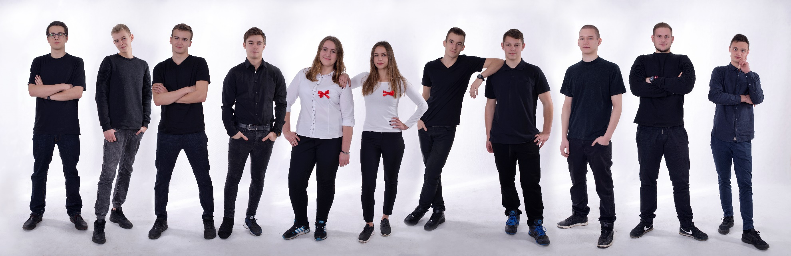
WSPÓLNICY MINIPRZEDSIĘBIORSTWA
Rafał Marczewski
III TOT
Marcin
Grabowiecki
III ALO
Beata
Jackowiak
I TE
Dariusz
Pyzia
II TE
Michał
Maczyszyn
II TE
Patryk
Urbanowicz
III TOT
Patryk
Bugaj
I TE
Krzysztof
Andrzejewski
III ALO
Aleksandra
Załoga
II TE
Konrad
Markowski
II TE
Patryk
Markowski
III TOT
Liczba wspólników:13

Slide 3
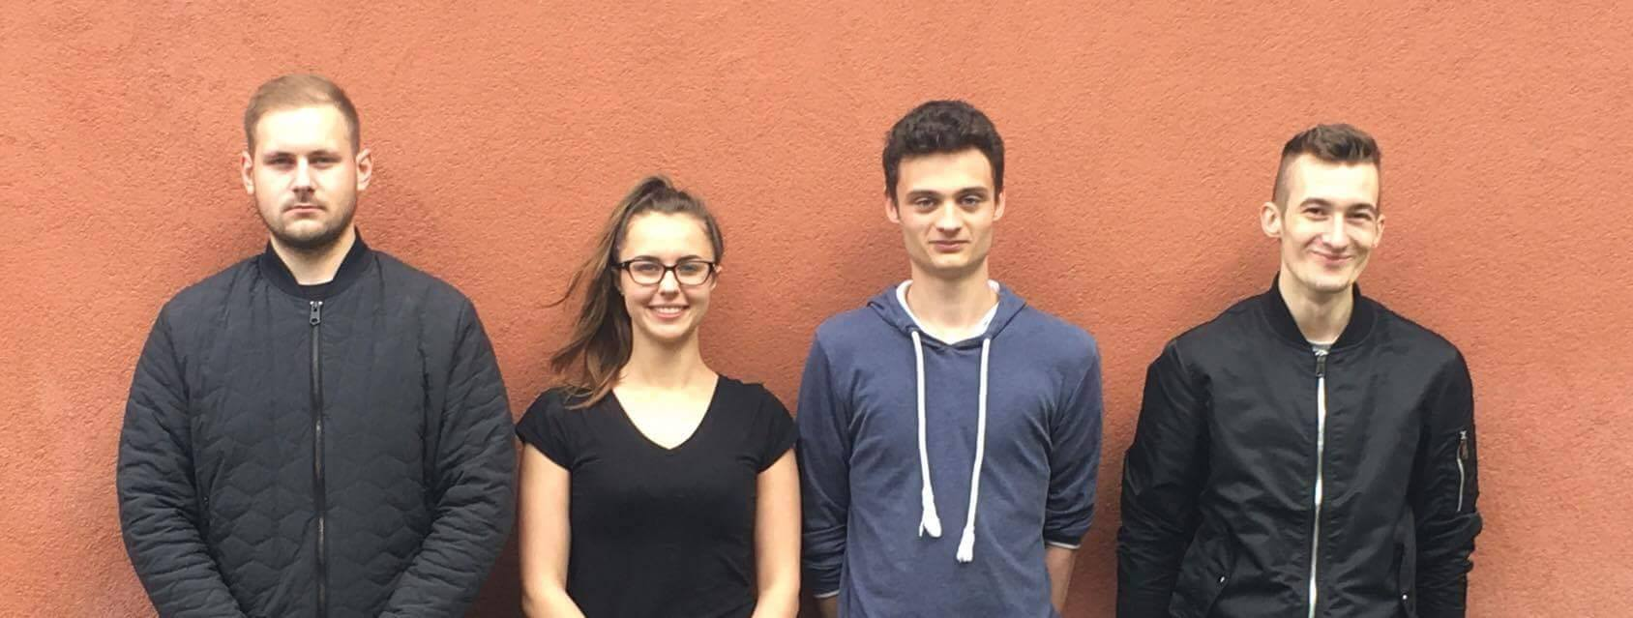
REPREZENTACJA W KONKURSIE
Patryk Markowski
Patryk Urbanowicz
Aleksandra Załoga
Dariusz Pyzia

Slide 4
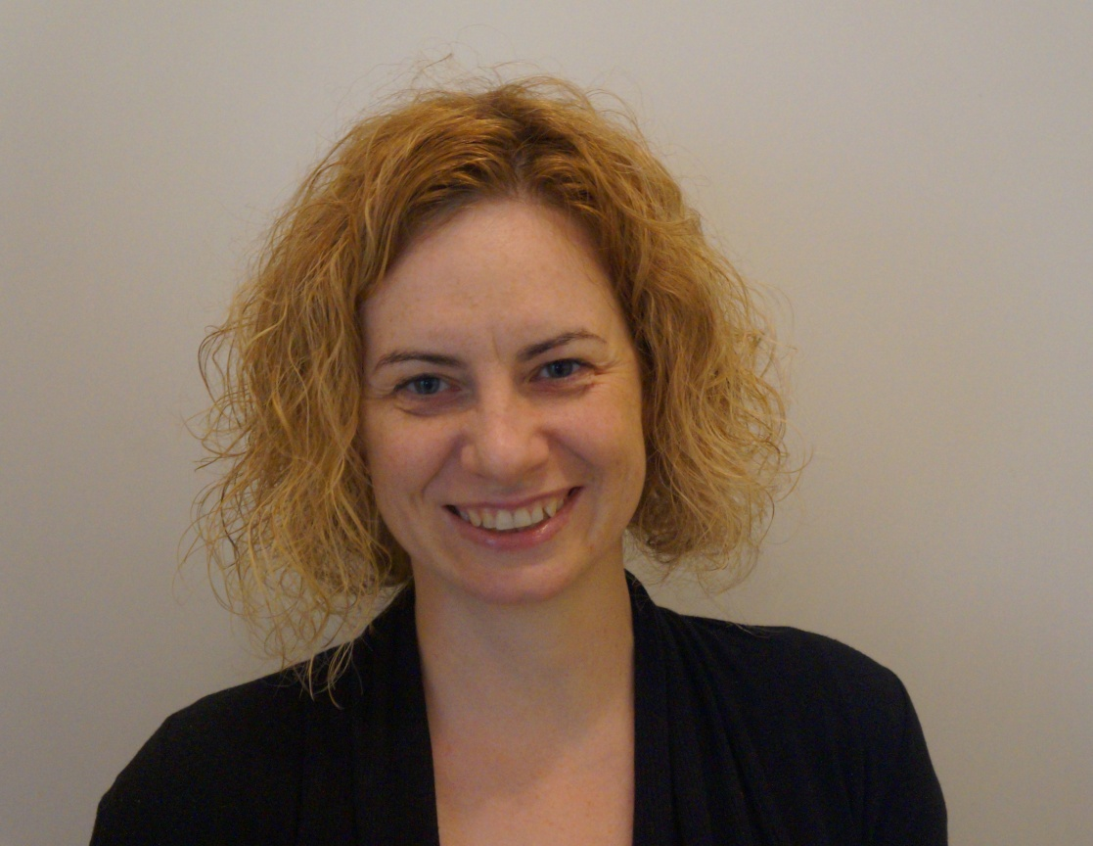
OPIEKUN
JOWITA ŁUBIŃSKA
„Młodzieżowe Miniprzedsiębiorstwo
to projekt, który pozwala kształtować umiejętności. Uczniowie podczas realizacji rozwijają swoje pasje, stają się bardziej odpowiedzialni i lepiej zorganizowani. Osobiście czerpię satysfakcję mogąc inspirować młodych ludzi i towarzysząc im w edukacyjnej przygodzie.”

Slide 5
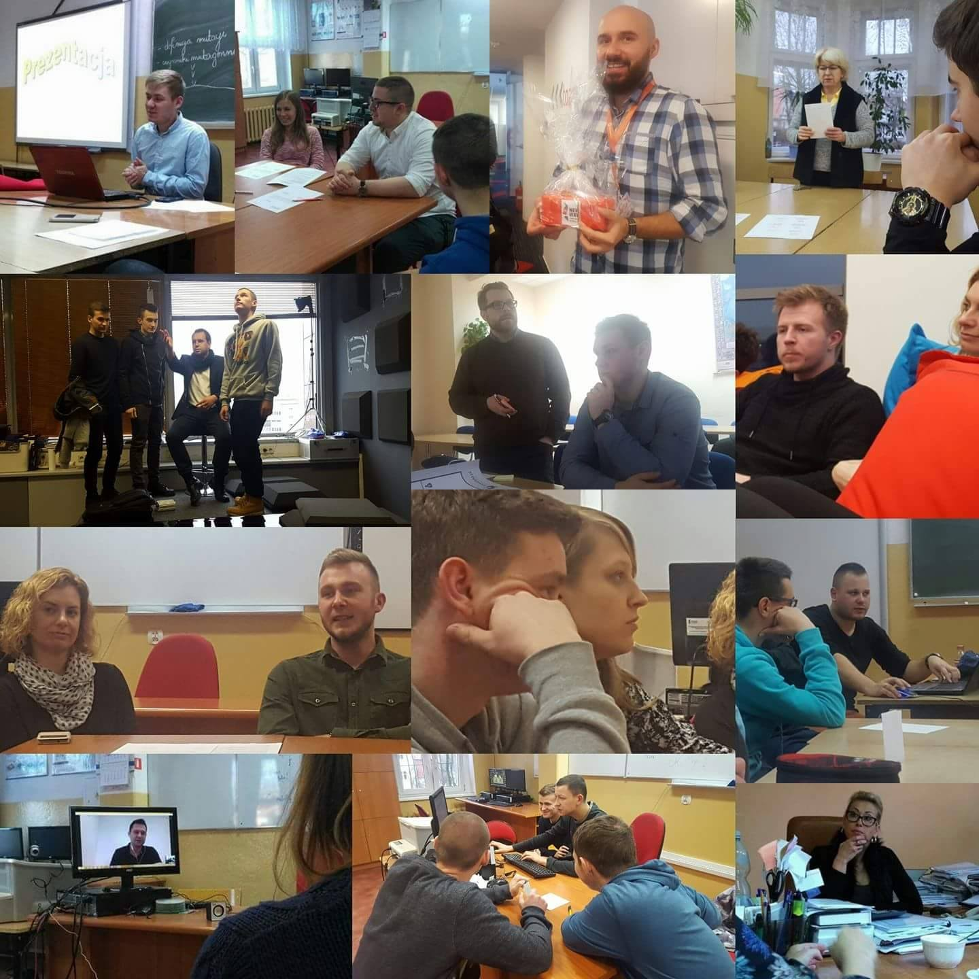
KONSULTANCI
ORGANIZACJA
MERYTORYKA
Jakiel Bartosz
Grecos Holiday
Bieńczak Katarzyna
Wojewódzki Urząd Pracy
Józefowicz Mateusz
Student na Uniwersytecie Jagiellońskim
Dyba Hubert
Regionalne Centrum Informacji i Transferu Technologii
Górski Aureliusz
Cambridge Innovation center
Ławruszko Dawid
Projekty Budowlane DPD
Konat Piotr
Kancelaria Adwokatów i Radców Prawnych
Przybysz Joanna
DermicLAB
Kowalska Beata
ZSP im. Czesława Miłosza
Zielińska Daria
Studentka Polożnictwa na Pomorskim
Uniwersytecie Medycznym
Smoleńska Beata
Powiatowy Urząd Pracy
Wendler Adrianna
Frontex
TECHNOLOGIA
MARKETING
Maczyński Mateusz
Starostwo Powiatowe
Hendryk Krzysztof
Tygodnik Szczeciński
Żelaznowski Julian
Innovation Passport
Kamiński Paweł
Komendant Bazy Obozowej Chorągwi Zachodniopomorskiej ZHP
Banaś Arkadiusz
Invite
Gaweł Wojciech
Telewizja Polsat
Monkiewicz Maciej
Business Link
Powroźnik Paweł
Capgemini Polska

Slide 6
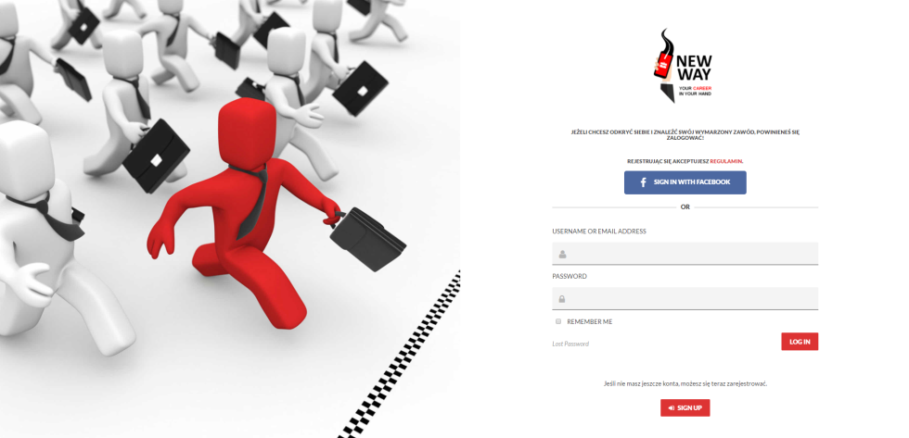
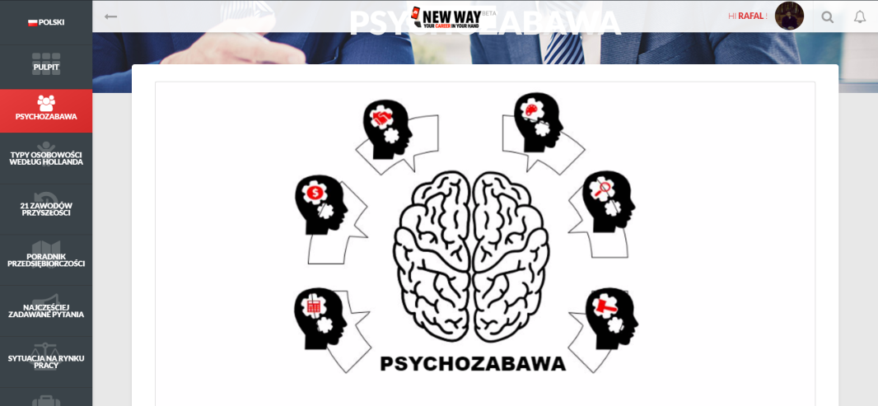
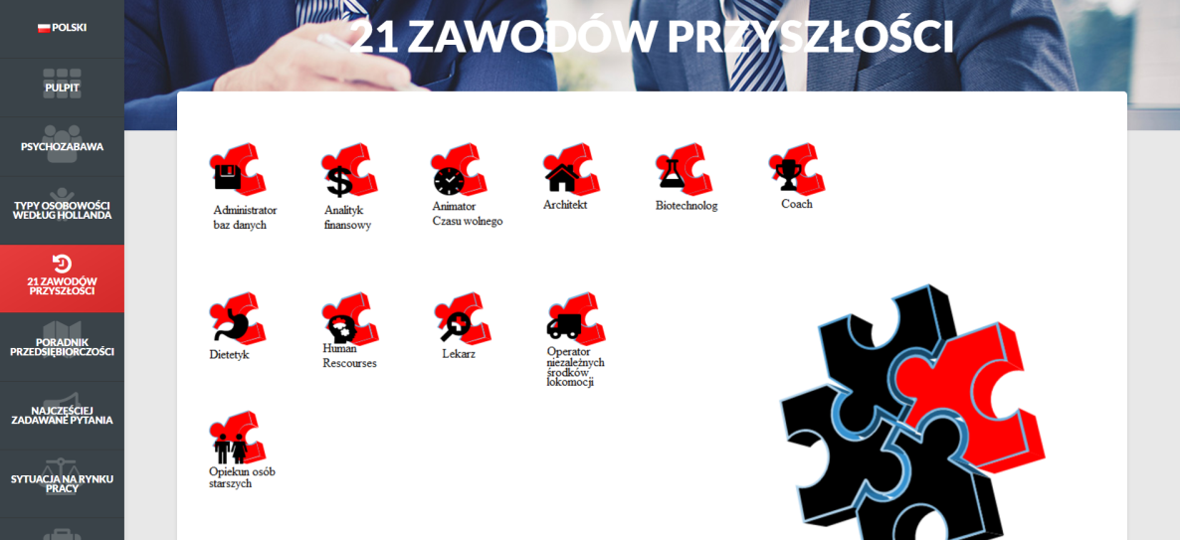
PRZEDMIOT DZIAŁANOŚCI
Przedmiotem działalności NEW WAY jest aplikacja internetowa dostępna
na www.newway.edu.pl, która działa na zasadzie mobilnego doradcy zawodowego.
Współpracując z naszymi mentorami i wykorzystując raporty dostępne
w Internecie wyłoniliśmy 21 zawodów przyszłości, które są zawodami deficytowymi
w XXI wieku.

Slide 7
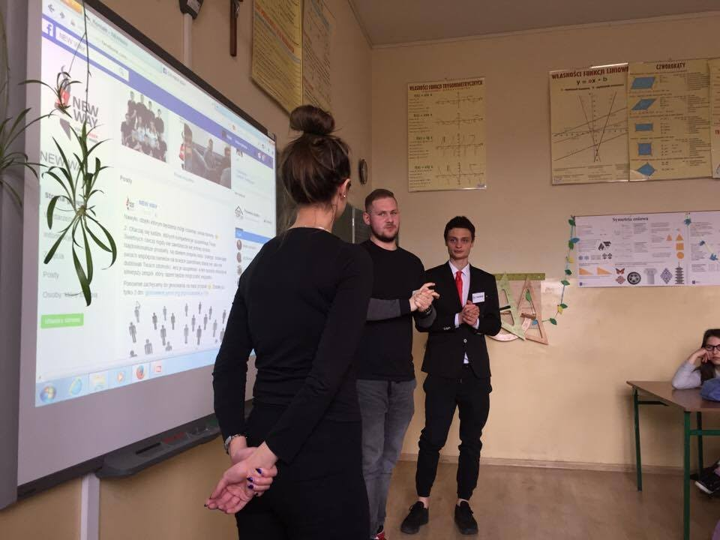
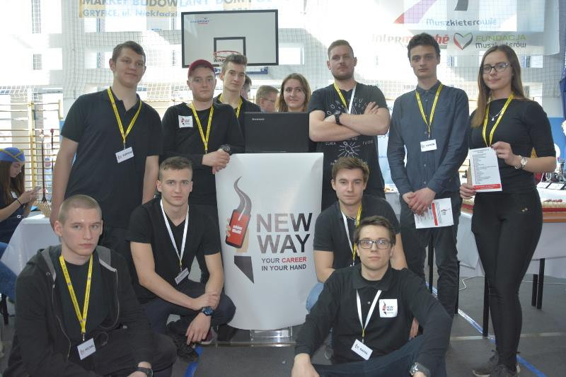
FUNKCJONOWANIE MINIPRZEDSIĘBIORSTWA
Dzięki temu, że włożyliśmy w stworzenie tego produktu tyle ciężkiej pracy, czasu
i energii nasi użytkownicy mają możliwość analizowania rynku pracy. Każdy kto korzysta z naszej aplikacji już dziś może zaplanować swoją przyszłości.

Slide 8

FUNKCJONOWANIE MINIPRZEDSIĘBIORSTWA
Mamy nadzieję, że już wkrótce nasza działalność spowoduje spadek bezrobocia w regionie. Przyszli pracownicy kreując swoje indywidualne ścieżki kariery będą mogli czerpać zadowolenie ze swojej pracy. Zespół zdobył niezbędne doświadczenie, które zaowocują w naszej przyszłości.
BEZROBOCIE

Slide 9
FINANSE
L.P | INFORMACJA | WARTOŚĆ [zł]
1. | Przychody wg PKPiR | 3720.81
 | - w tym darowizny | 100.00
2. | Koszty wg PKPiR narastająco | 1315.34
3. | Dochód | 2405.47
4. | Składki na ubezpieczenie społeczne narastająco | 62.53
5. | Dochód po odliczeniach | 2342.94
6. | Podstawa opodatkowania | 2343.00
7. | Podstawa opodatkowania | 445.17
8. | Odliczenie od podatku: Ubezpieczenie zdrowotne narastająco | 19.76
9. | Należny podatek | 425.00
10. | Zysk netto | 1898.18
Zysk netto
1898.18zł
Wkłady wspólników
260zł
100%
Stopa zwrotu
730%

Slide 10
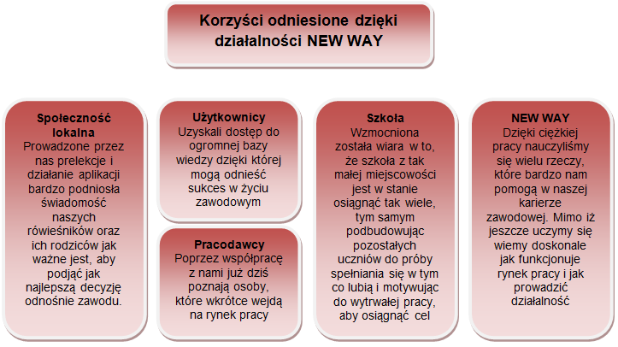


ZYSKI POZAFINANSOWE

